Slide 1
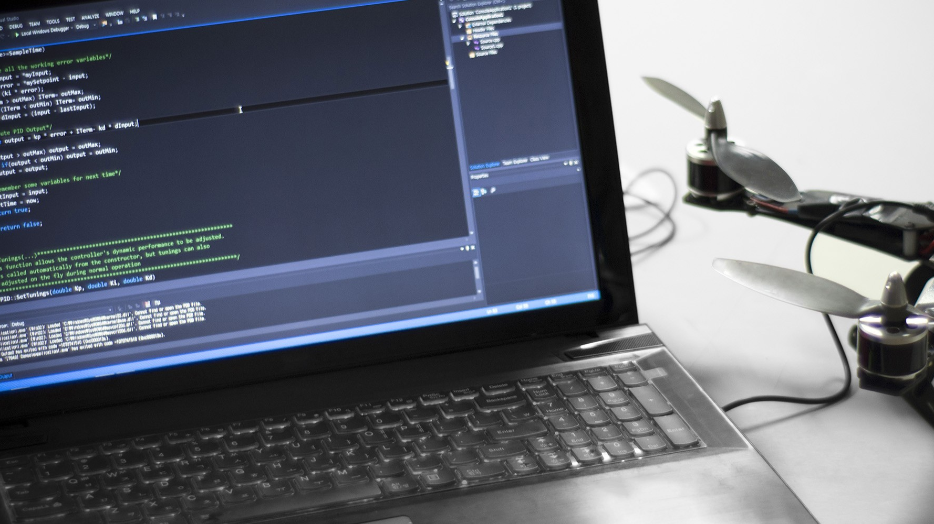
성 균 관 대 학 교
S I O R
로 봇 학 회

Slide 2
2022년 06월 26일
EMBEDDED
7 주 차

Slide 3
목차
모터
센서
블루투스
EEPROM
ㅇㅇ
ㅇㅇ

Slide 4
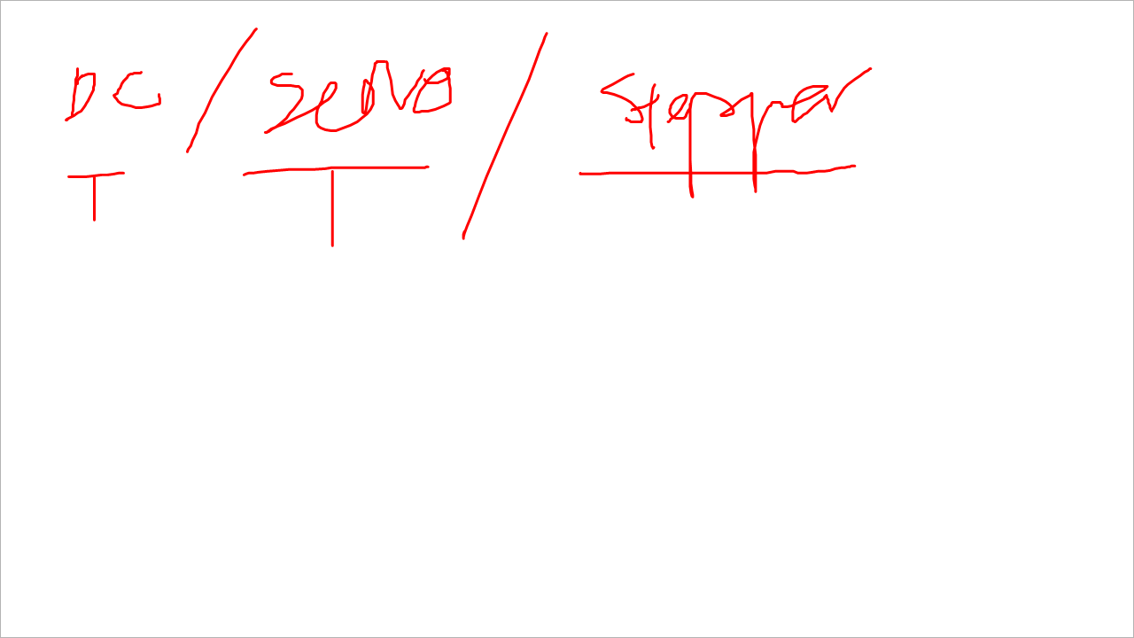
EMBEDDED
모터

Slide 5
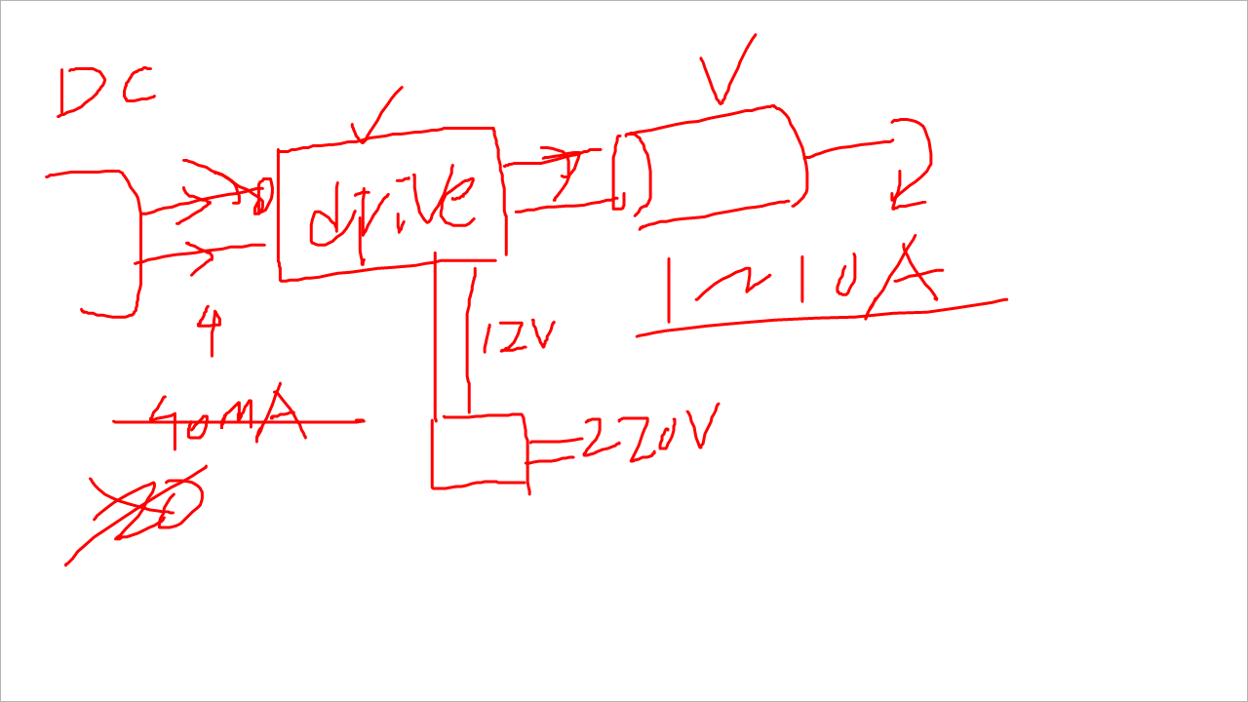
EMBEDDED
모터

Slide 6
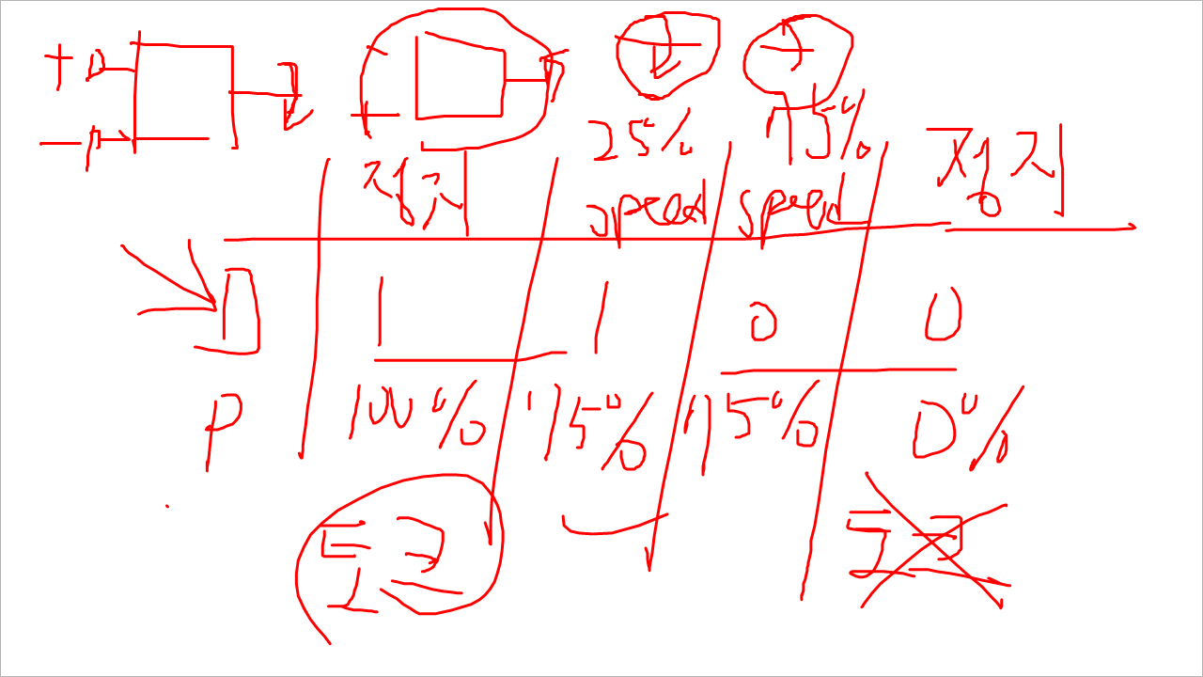
EMBEDDED
모터

Slide 7
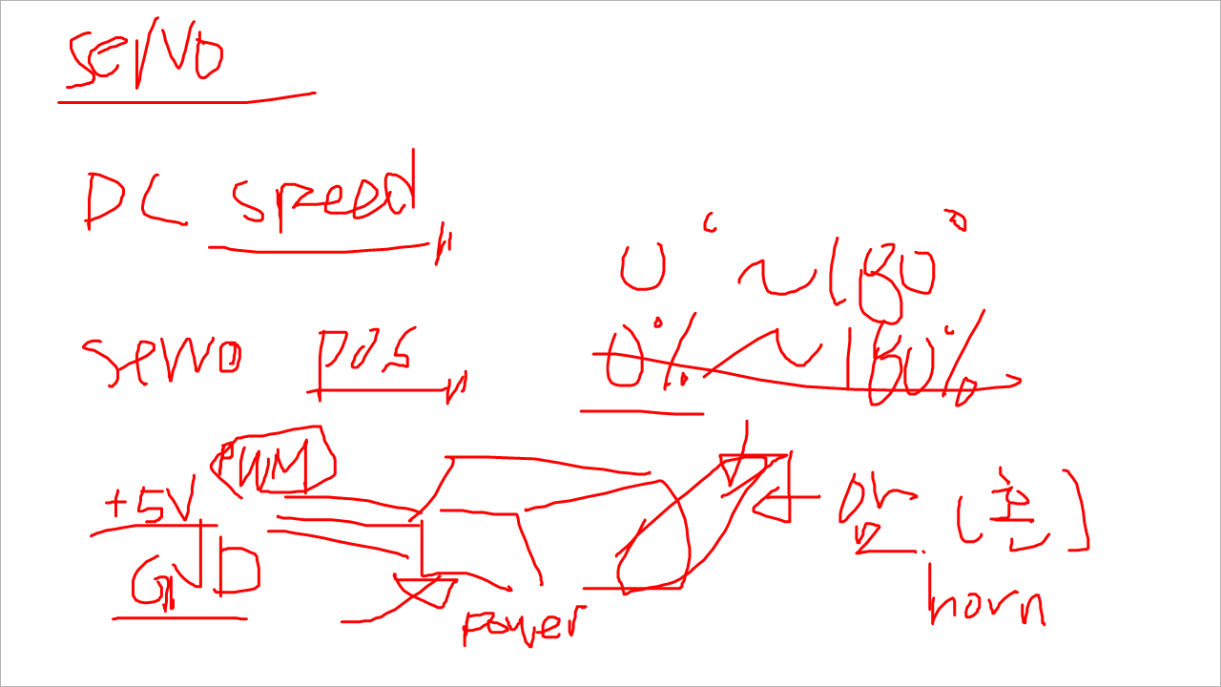
EMBEDDED
모터

Slide 8
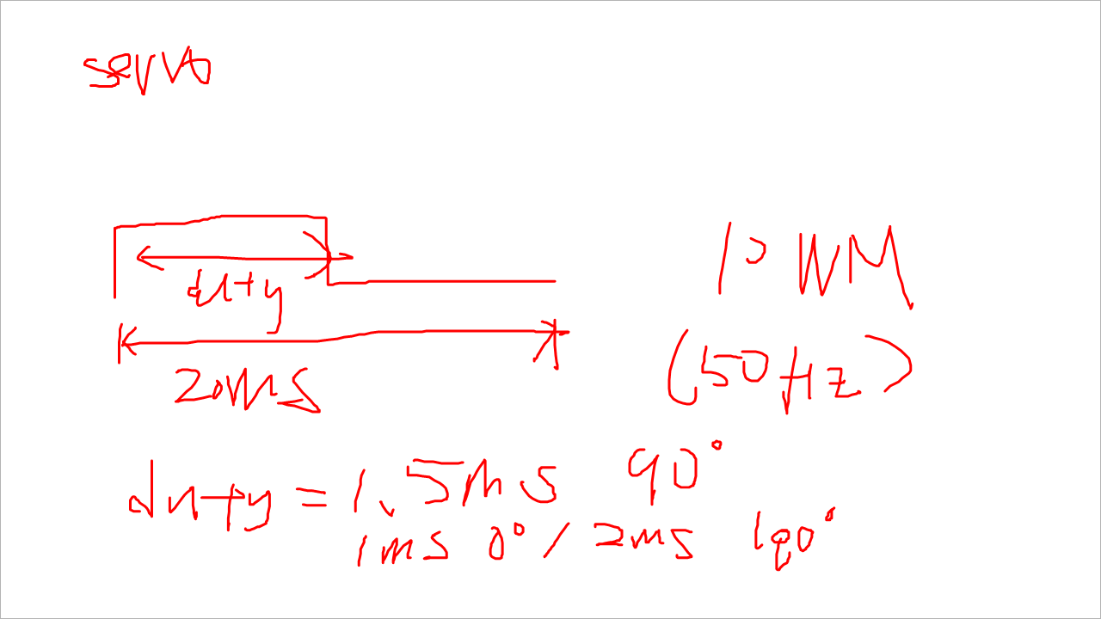
EMBEDDED
모터

Slide 9
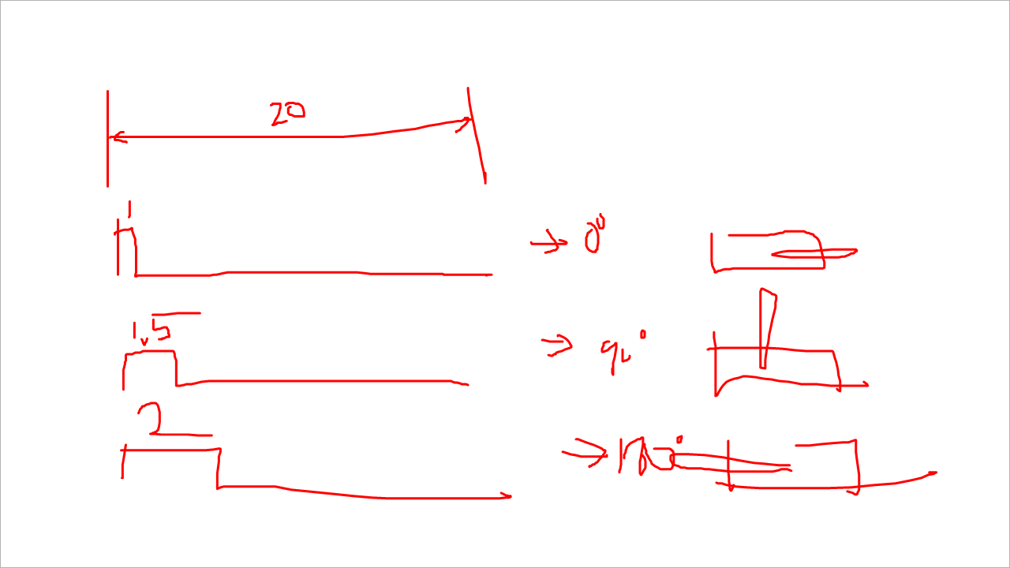
EMBEDDED
모터

Slide 10
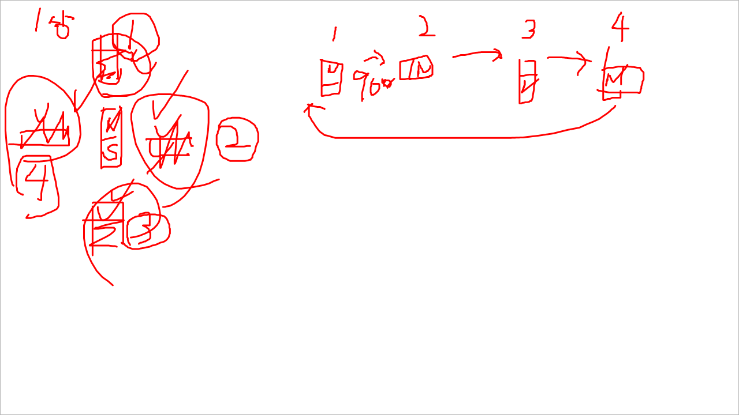
EMBEDDED
모터

Slide 11
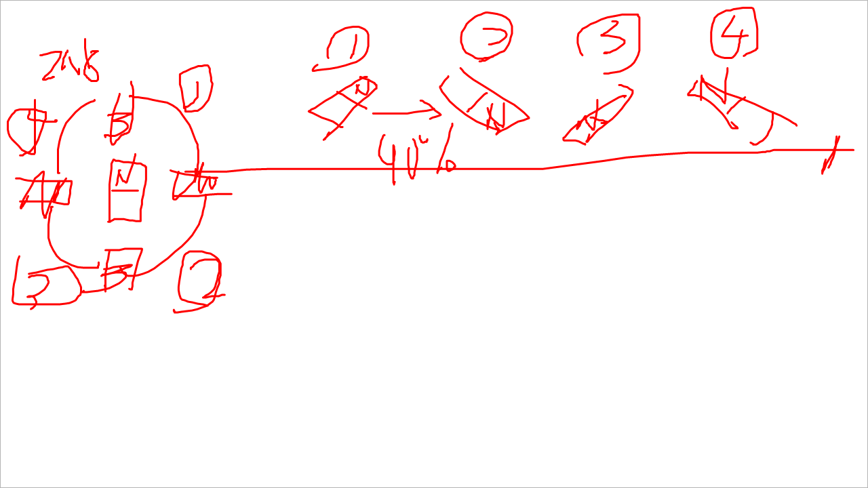
EMBEDDED
모터

Slide 12
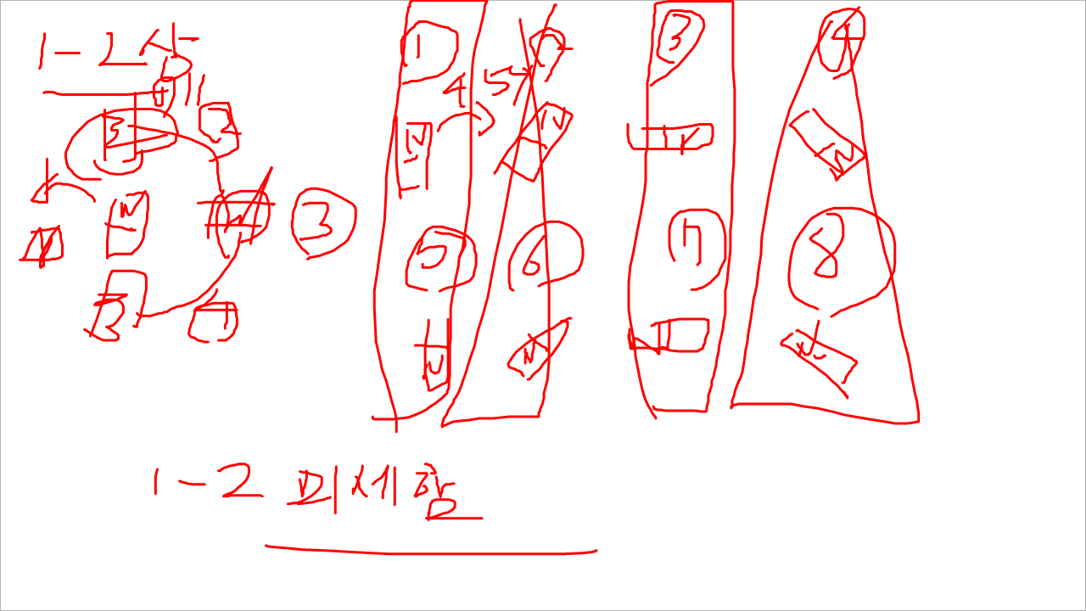
EMBEDDED
모터

Slide 13
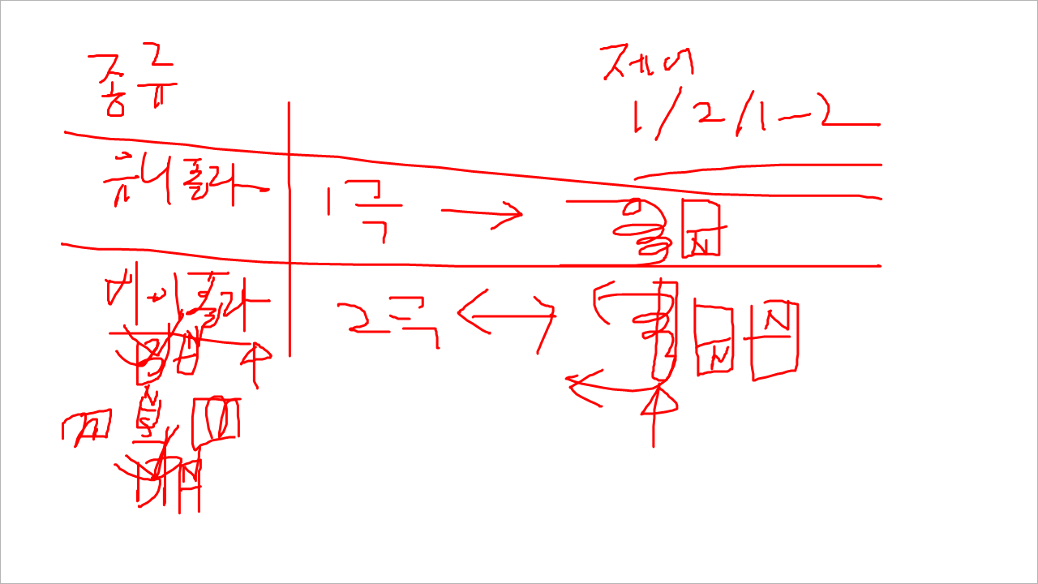
EMBEDDED
모터

Slide 14
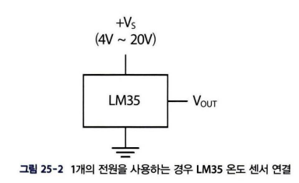
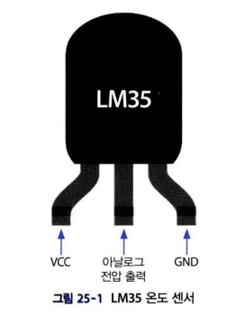
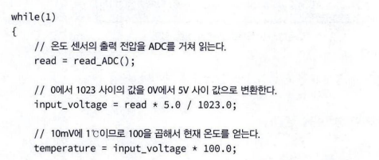
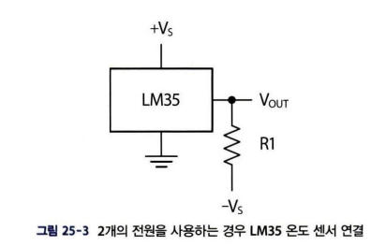
EMBEDDED
센서
25.1 온도 센서

Slide 15
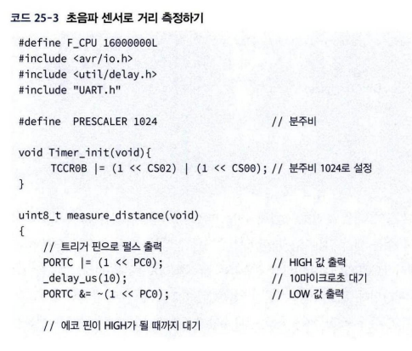
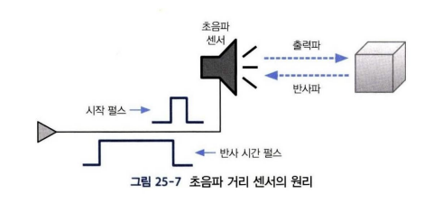
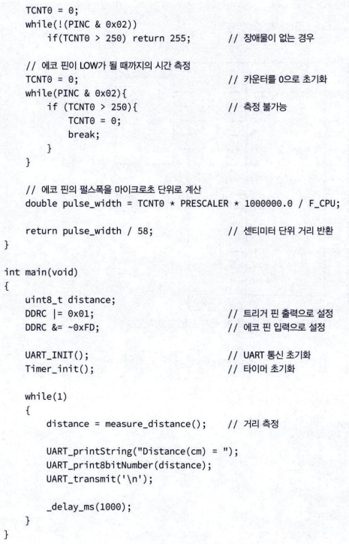
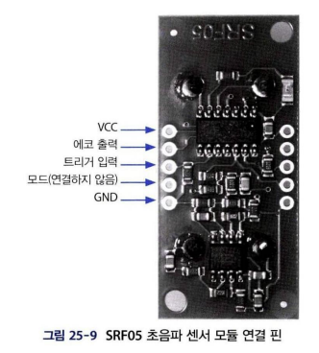
EMBEDDED
센서
25.2 초음파 거리 센서

Slide 16
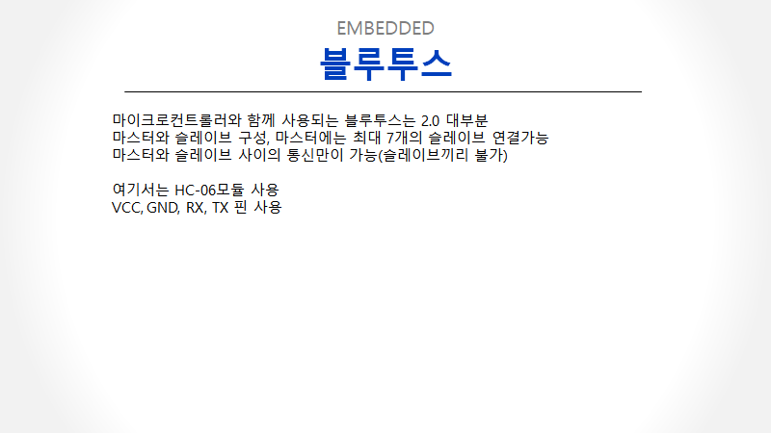
EMBEDDED
블루투스

Slide 17
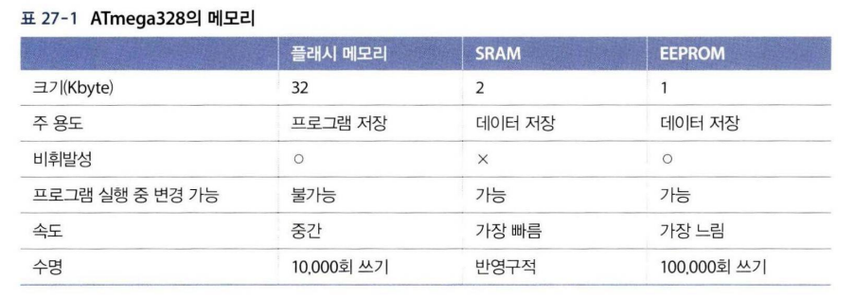
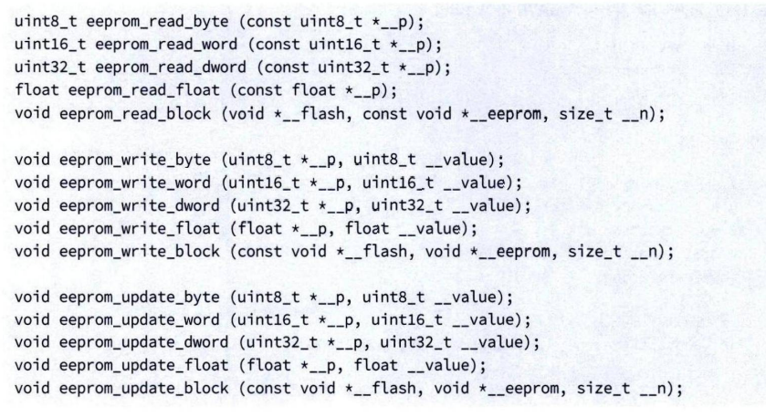
EMBEDDED
EEPROM

Slide 18
성 균 관 대 학 교
Thank You
로 봇 동 아 리

